Slide 1
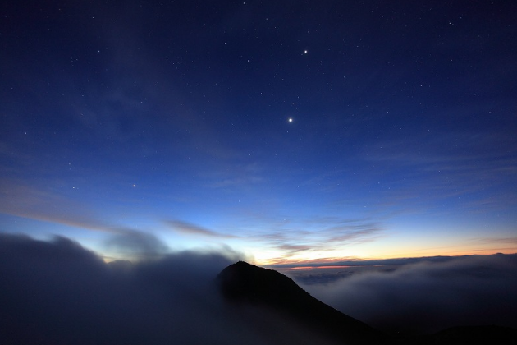
ヨハネの黙示録
～イエス・キリストの黙示（啓示・開示）～
Notes:
発表所要時間：約70分
内訳
イントロ：20分
本論：50分(結論：3分）

Slide 2
第3回
クレイ聖書解説コレクション
「ヨハネの黙示録」講解
黙示録3章
2017/7/9（日）
2

Slide 3
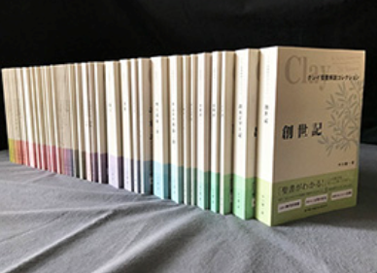
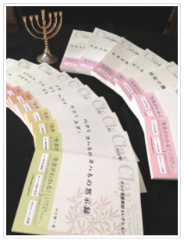
お願い！
このパワーポイント資料は
Clay クレイ聖書解説コレクション
「ヨハネの黙示録」
を基に作成しております。
ハーベスト・タイム・ミニストリーズから発売の
電子書籍版か書籍版(紙版)テキストと合わせて
必ずご参照・ご活用下さい！
*まとめ買いしておりますので
お求めの際はお気軽にお声掛け下さい。

Slide 4
ご利用方法について
○格納場所 http://seishoforum.net/
神戸元町聖書フォーラムのトップ頁
○2種類の格納方法
PDF版…携帯端末からはこちらで参照ください
※発表者コメントはみれません。
データ版…PCから見る場合は、こちらをご参照
※発表者コメントも確認できます。

Slide 5
Ⅰ.イントロダクション
１．神のご計画の全貌（全体構造）を再確認！
↓
２．終末論の全貌（全体構造）を再確認！
↓
３．「ヨハネの黙示録」の全体構造を再理解！

Slide 6
全体構造理解の大前提！
ディスペンセーショナリズム
定義「ディスペンセーションとは
神の計画が進展していく過程において出現する
明確に区分可能な神の経綸（時代・時代区分）
Notes:
■聖書全体あるいは黙示録を解釈する上での大前提となる 30秒

Slide 7
(1)聖書を字義通りに解釈
(2)イスラエルと教会を一貫して区別。
(3)神がユダヤ民族と
アブラハム契約を結ばれたこと
それが永遠の契約であることを認める。
(4)歴史を貫くテーマは「神の栄光」
Notes:
⑸漸進的啓示を理解することも重要
➀神からの啓示は、一時(一挙に)にではなく、漸進的（徐々に）に与えられた。
②神は、徐々に(歴史と共に)啓示を与え黙示録に至った。
③創世記から黙示録まで1500年かかった。
➃神の計画の進展とは、神の視点から見たディスペンセーションの移行のこと。

Slide 8
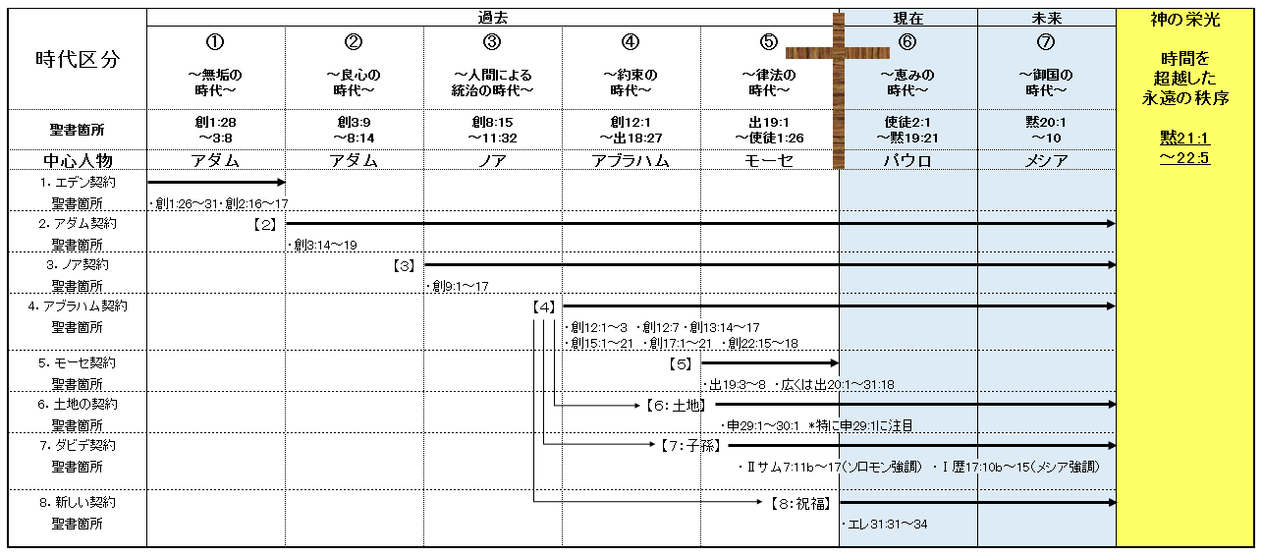
Notes:
神の計画の進展とは、神の視点から見たディスペンセーション(7つの時代)の移行のこと。

Slide 9
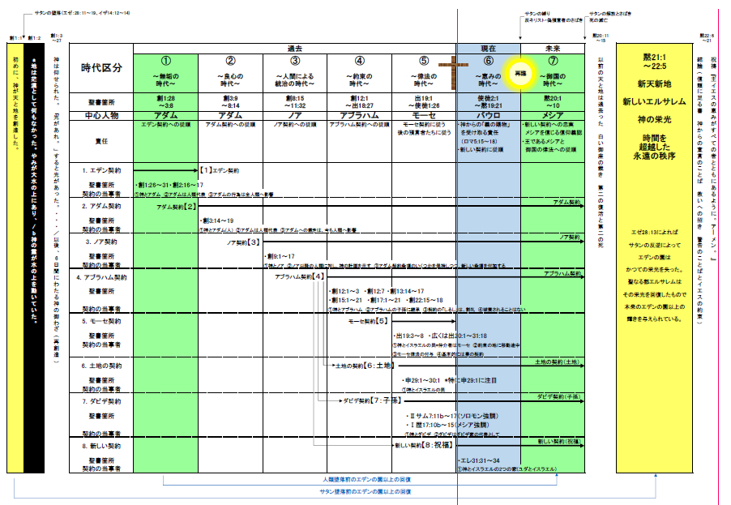
A3版のお手元資料
Notes:
２．イントロダクション
神のご計画の全貌（全体構造）を再確認 ※チャート参照
➀聖書の始まり(創世記1：1)と終わり（黙示録21～22章）の確認
*天地創造 → 新天新地、新しいエルサレム、神の栄光、永遠の秩序
*神の計画の進展とは、神の視点から見たディスペンセーションの移行のこと。
➁2つのエデンの園の回復の確認
*サタン堕落前のエデンの園以上の回復 → 新天新地
*人類堕落前のエデンの園以上の回復 → 千年王国
➂黙示録の学びの範囲と当日の学びの範囲の確認

Slide 10
ヨハネが見た事
1章
この後に起こる事(4～22章)
20章
4～18章
今ある事
2～3章
19章
21～22章
Notes:
終末論の全貌（全体構造）の再確認
～黙示録の中心テーマはキリストの再臨（19章）～
➀ヨハネが見た事：1章
➁今ある事：2～3章
➂この後に起こる事：4～22章
*再臨がクライマックス：19章
*再臨までのプロセス：4～18章
*神の栄光がゴール：21～22章

Slide 11
1:1「イエスキリストの黙示」
1:7「黙示録のテーマ」
1:19「黙示録のアウトライン」
再臨までのプロセス
11：15～19のみ本文
他は巨大な挿入句
巨大な挿入句
クライマックスは再臨
ゴール（神の栄光）
Notes:
終末論の全貌（全体構造）の再確認
～黙示録の中心テーマはキリストの再臨（19章）～
➀ヨハネが見た事：1章
➁今ある事：2～3章
➂この後に起こる事：4～22章
*再臨がクライマックス：19章
*再臨までのプロセス：4～18章
*神の栄光がゴール：21～22章

Slide 12
1章のポイント

Slide 13
(1)１：１「イエスキリストの黙示」
Rev1:1 イエス・キリストの黙示。 これは、すぐに起こるはずの事をそのしもべたちに示すため、神がキリストにお与えになったものである。 そしてキリストは、その御使いを遣わして、これをしもべヨハネにお告げになった。
(2)１：7「黙示録のテーマ」
Rev1:7 見よ、彼が、雲に乗って来られる。 すべての目、ことに彼を突き刺した者たちが、彼を見る。 地上の諸族はみな、彼のゆえに嘆く。 しかり。 アーメン。
(3)１：19「黙示録のアウトライン」
Rev1:19 そこで、あなたの見た事、今ある事、この後に起こる事を書きしるせ。
Notes:
■1章の重要ポイント3点
⑴1:1「イエスキリストの黙示」
➀ヨハネの黙示録というが実質的にはキリストの黙示です。
②キリストが教会に宛てた最後のメッセージ(手紙)です。
⑵1:7「黙示録のテーマ」
➀再臨とそのプロセスがテーマ
⑶1:19「黙示録のアウトライン」

Slide 14
2章のポイント

Slide 15
7つの教会の意味
～3つの神学的意味～

Slide 16
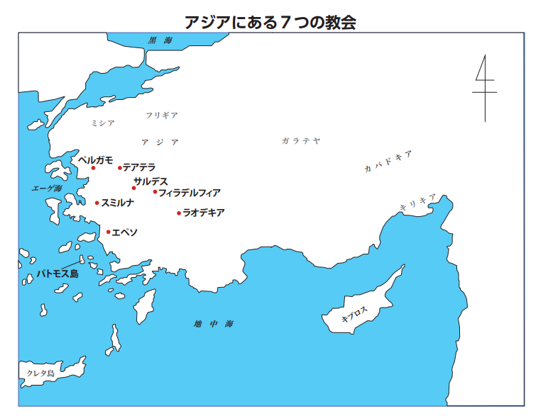
Notes:
(1)7つの教会とは、ローマ時代の小アジアにあった実際の地域教会
➀7つの教会には、地理的なつながりがある
➁エペソから始まり、ラオデキヤで終わる北から南東への半月形の順

Slide 17
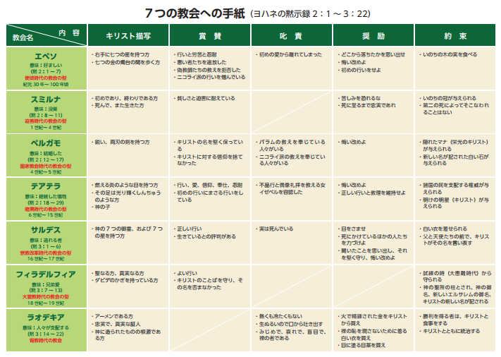
Notes:
(2)7つの教会とは7つの型(要素)である ※チャート参照
➀紀元1世紀に存在していた7つの教会は、今日の教会の7つの型
*どの時代でもこの7つの型(要素）は存在していた
*7つの教会が抱えていた問題は、そのまま、今日の教会の問題である
➁各手紙の内容は、今の教会だけではなく、個人にも適用される
*賞賛と叱責は、教会宛て
*奨励と約束は、個人（信者）宛て
➂7つの教会への手紙を学んだ結果出て来る推論(歴史的預言的解釈)である。

Slide 18
Notes:
(3)7つの教会は、約1930年の教会時代の特徴を預言的に表している ※チャート参照
➀教会時代の流れの順番に、その特徴を持った教会が紹介されている
➁各教会の名前も重要な意味を持つ
*褒め言葉しかない教会2つ ◎
*褒め言葉と叱責は4つ ○
*叱責しかないのは1つ ×
➂これも7つの教会への手紙を学んだ結果出て来る推論（歴史的預言的解釈）

Slide 19
Ⅱ.第3回）黙示録３章アウトライン
テーマ11「サルデスにある教会へ」
テーマ12「フィラデルフィアにある教会へ」
テーマ13「ラオデキヤにある教会へ」
全78テーマの学び！
毎回平均で2～3テーマを学びます！
月1回の学びを、都合20回程度行います！
19
Notes:
■Clay聖書解説コレクションの2～3回分の情報量を取扱います。
➀理解度を促進するために可視化資料を用います。
②テーマ毎の適用項目を分かち合います。
③聖書的な世界観、歴史観と黙示録の全体構造の理解につとめます。

Slide 20
手紙のアウトライン(6つ)
手紙の宛先 → 教会の守護天使。
キリスト描写 → 教会が抱える問題を解決するに必要な
イエスのご性質。
賞賛 → 教会への褒め言葉
叱責 → 教会への叱責
奨励 → 個人（信者）への問題解決の勧めの言葉
約束 → 勝利する個人（信者）への祝福の言葉

Slide 21
結論：勝利者とは
勝利者への約束とは
各テーマの適用ポイント
(11)宗教改革時代の教会から学ぶ
(12)大宣教時代の教会から学ぶ
(13)背教の時代における信者の責務を果たす
このメッセージは、ヨハネの黙示録
第3章について学ぼうとするものである。

Slide 22
Ⅲ．ここからが本論！
・・・
22

Slide 23
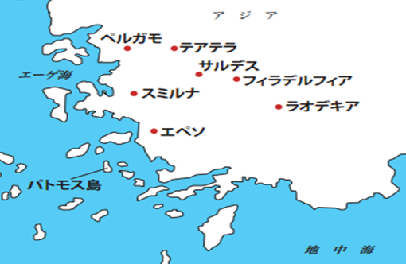
黙示録
3：1～6
「サルデスにある教会へ」
Notes:
■発表所要時間 9～10分
⑴では五ヶ所目の教会の型と、五つ目の教会の時代を学びましょう。

Slide 24
11）サルデスにある教会（3：1-6）
宛先
Rev3:1a また、サルデスにある教会の御使いに書き送れ。

Slide 26
描写
Rev3:1b /『神の七つの御霊、および七つの星を持つ方がこう言われる。
賞賛
(教会へ)
Rev3:1c 「わたしは、あなたの行いを知っている。あなたは、生きているとされているが、
叱責
(教会へ)
Rev3:1d 実は死んでいる。
Rev3:2 目をさましなさい。そして死にかけているほかの人たちを力づけなさい。わたしは、あなたの行いが、わたしの御前に全うされたと見てはいない。

Slide 27
奨励
(信者へ)
Rev3:3 だから、あなたがどのように受け、また聞いたのかを思い出しなさい。それを堅く守り、また悔い改めなさい。もし、目をさまさなければ、わたしは盗人のように来る。あなたには、わたしがいつあなたのところに来るか、決してわからない。

Slide 28
約束
(信者へ)
Rev3:4 しかし、サルデスには、その衣を汚さなかった者が幾人かいる。彼らは白い衣を着て、わたしとともに歩む。彼らはそれにふさわしい者だからである。
Rev3:5 勝利を得る者は、このように白い衣を着せられる。そして、わたしは、彼の名をいのちの書から消すようなことは決してない。わたしは彼の名をわたしの父の御前と御使いたちの前で言い表す。
Rev3:6 耳のある者は御霊が諸教会に言われることを聞きなさい。 」』

Slide 29
参照：テーマ63）20：11～12「白い御座のさばき」
Rev20:11 また私は、大きな白い御座と、そこに着座しておられる方を見た。地も天もその御前から逃げ去って、あとかたもなくなった。
Rev20:12 また私は、死んだ人々が、大きい者も、小さい者も御座の前に立っているのを見た。そして、数々の書物が開かれた。また、別の一つの書物も開かれたが、それは、いのちの書であった。死んだ人々は、これらの書物に書きしるされているところに従って、自分の行いに応じてさばかれた。

Slide 30
Notes:
テーマ63で学びます。

Slide 31
第1の復活は、神からの栄誉を受けるため
第2の復活は、裁きを受けるため
数々の書物
白い御座に
着座する方
縛られるサタン
サタンの解放とさばき

Slide 32
適用11）宗教改革時代の教会からの学び
～「正統教理の全体回復」と「教理と愛の両輪の調和」～
(1)1517年からちょうど500年
①宗教改革では救済論だけが回復した
②回復途上の聖書的教理がまだある
*イスラエル論 *預言解釈 *終末論
③黙示録には、その全ての要素が含まれる

Slide 33
失われた教理を
回復させる方法とは

Slide 34
第二の宗教改革の時にあって
ぜひ両輪を調和させたい！
Notes:
■まずはこれ！
⑴正統教理を正しく学ぶことから生まれる愛ある実践。

Slide 35
Notes:
■次に、背教の時代、終わりの時代の教会の病理現象から脱却する5つのキー
⑴❸すべてはヘブル的な聖書理解からはじまる
⑵❹→❺→➊→❷へと自然に移行し、最後に自給伝道・自首運営に到達する流れ

Slide 36
Notes:
■結果として、霊的に覚醒した信徒が、「自立と共生」をもとに万人祭司としてご奉仕する時代になる。
⑴御言葉を正しく理解し、神と直結した個人が、賜物を持ち合って教会を形成する時代。
⑵聖書的な地域教会の建て上げが、普遍的教会の建て上げに直結する働きを展開したい。
⑶聖書的な教会を、御言葉によってシンプルに建て上げる時代が来ている。

Slide 37
黙示録
3：7～13
「フィラデルフィアにある教会へ」
Notes:
■発表所要時間 9～10分
⑴では六ヶ所目の教会の型と、六つ目の教会の時代を学びましょう。

Slide 38
12）フィラデルフィアにある教会（3：7-13）
宛先
Rev3:7a また、フィラデルフィアにある教会の御使いに書き送れ。

Slide 40
描写
Rev3:7b /『聖なる方、真実な方、ダビデのかぎをもっている方、彼が開くとだれも閉じる者がなく、彼が閉じるとだれも開く者がない、その方がこう言われる。

Slide 41
賞賛
(教会へ)
Rev3:8 「わたしは、あなたの行いを知っている。見よ。わたしは、だれも閉じることのできない門を、あなたの前に開いておいた。なぜなら、あなたには、少しばかりの力があって、わたしのことばを守り、わたしの名を否まなかったからである。
Rev3:9 見よ。サタンの会衆に属する者、すなわち、ユダヤ人だと自称しながら実はそうでなくて、うそを言っている者たちに、わたしはこうする。見よ。彼らをあなたの足もとに来てひれ伏させ、わたしがあなたを愛していることを知らせる。

Slide 42
叱責
(教会へ)
なし
奨励
(信者へ)
なし

Slide 43
Rev3:10 あなたが、わたしの忍耐について言ったことばを守ったから、わたしも、地上に住む者たちを試みるために、全世界に来ようとしている試練の時には、あなたを守ろう。
Rev3:11 わたしは、すぐに来る。あなたの冠をだれにも奪われないように、あなたの持っているものをしっかりと持っていなさい。
Rev3:12 勝利を得る者を、わたしの神の聖所の柱としよう。彼はもはや決して外に出ていくことはない。わたしは彼の上にわたしの神の御名と、わたしの神の都、すなわち、わたしの神のもとを出て天から下ってくる新しいエルサレムの名と、わたしの新しい名とを書きしるす。
約束
(信者へ)

Slide 44
参照：テーマ73）21：22～27「都のあかりなる小羊」
*特徴❻ 不要になったもの(22～23節)
Rev21:22 私は、この都の中に神殿を見なかった。それは、万物の支配者である、神であられる主と、小羊とが都の神殿だからである。
Rev21:23 都には、これを照らす太陽も月もいらない。というのは、神の栄光が都を照らし、小羊が都のあかりだからである。
Notes:
いつか倒れる地上の柱と永遠に生き続ける聖徒を比較している文脈

Slide 45
参照：テーマ61）20：4～6「千年王国」
*キリストの支配（4節）
Rev20:4 また私は、多くの座を見た。彼らはその上にすわった。そしてさばきを行う権威が彼らに与えられた。また私は、イエスのあかしと神のことばとのゆえに首をはねられた人たちのたましいと、獣やその像を拝まず、その額や手に獣の刻印を押されなかった人たちを見た。彼らは生き返って、キリストとともに、千年の間王となった。
Notes:
千年王国において共同相続人となり、共同統治に与る約束
諸国民の民を治める権威に与る約束

Slide 46
約束
(信者へ)
Rev3:13 耳のある者は御霊が諸教会に言われることを聞きなさい。」』

Slide 47
適用12）大宣教時代の教会から学ぶ
～正統教理を全体回復させた聖書的な教会の伝道スタイルとは～
(1)フィラデルフィアの教会は真実な教会
①聖書の教えに回帰した教会
②回復途上の教理が回復されたなら！更に
・より大きなリバイバル・霊的覚醒が起こる予感
③大患難時代の3つの目的
・世界大のリバイバル⇒この働きに繋がる！
・イスラエルの国家的な回心⇒この働きに繋がる！
・地上からの邪悪の一掃
Notes:
■ノアの洪水前の時代を思わせるラオデキヤの時代
⑴突然、携挙は起こり、裁きの時はくる。
⑵そして残る人々は、大患難時代（裁き）に突入する。
⑶しかしノアの時代と大きく異なる点は、大患難時代における恵みの要素
①世界大のリバイバルが起こり、多くの者が救われる点。
➁ノアの洪水では、わずかな者しか恵みにあずからなかった。
➂その時の種まきがいまはじまっていると感じる。

Slide 48
正統教理を回復した
聖書的な教会が
果たす責務とは
Notes:
異邦人を通してユダヤ人にねたみを引き起こさせ
多くのユダヤ人をメシアであるイエスの救いに導くこと

Slide 49
ユダヤ人に対する教会の責務
1．福音を伝える ロマ1：16
①動詞は現在形。今も真理である。
②福音は、ユダヤ人に、次に異邦人に伝える。※パウロの伝道の原則でもある
③この原則は、あらゆる団体、個人、地域に適用される。
2．物質的な物を分かち合う ロマ15：25～27
①異邦人は霊的な祝福をユダヤ人から受けた。
②それゆえ、物質的な祝福を届けるべきである。
※経済的な必要性 ※ユダヤ人伝道への支援
3．ユダヤ人のために祈る
➀詩122:6 ②イザ62：1～2
③イザ62：6～7 ④ロマ10：1
Notes:
■KBFとしても忠実に、永続的に取り組む
⑴特に神戸は、開港150年の時でもあります。
⑵「ミナト神戸」はユダヤ難民をはじめ、困窮した外国人に快く手を差し伸べた風土
➀1940～14941年に5,000～6,000人のユダヤ人が滞在した地
➁杉原ビザ(命のビザ)により救われたユダヤ人が滞在した地
➂命のビザが繋がれた(延長申請を可能にした)地
⑶その素敵な風土や文化をBible Forum in KOBEとして継承したい。
➀純粋な福音と全体回復した正統教理を通して手を差し伸べていきたい。
➁置かれた地において、反ユダヤ主義的な土壌や神学を醸成させない働きを展開したい。

Slide 50
黙示録
3：14～22
「ラオデキヤにある教会へ」
Notes:
■発表所要時間 9～10分
⑴ではラスト七ヶ所目の教会の型と、七つ目の教会の時代を学びましょう。

Slide 51
13）ラオデキヤにある教会（3：14-22）
宛先
Reva 3:14 また、ラオデキヤにある教会の御使いに書き送れ。

Slide 53
描写
Revb /『アーメンである方、忠実で、真実な証人、神に造られたものの根源である方がこう言われる。
賞賛
(教会へ)
なし

Slide 54
叱責
(教会へ)
Rev3:15 「わたしは、あなたの行いを知っている。あなたは、冷たくもなく、熱くもない。わたしはむしろ、あなたが冷たいか、熱いかであってほしい。
Rev3:16 このように、あなたはなまぬるく、熱くも冷たくもないので、わたしの口からあなたを吐き出そう。
Rev3:17 あなたは、自分は富んでいる。豊かになった、乏しいものは何もないと言って、実は自分がみじめで、哀れで、盲目で、裸の者であることを知らない。

Slide 55
奨励
(信者へ)
Rev3:18 わたしは、あなたに忠告する。豊かな者となるために、火で精錬された金をわたしから買いなさい。また、あなたの裸の恥を現わさないために着る白い衣を買いなさい。また、目が見えるようになるため、目に塗る目薬を買いなさい。
Rev3:19 わたしは、愛する者をしかったり、懲らしめたりする。だから、熱心になって、悔い改めなさい。

Slide 56
約束
(信者へ)
Rev3:20 見よ。わたしは、戸の外に立ってたたく。だれでも、わたしの声を聞いて戸をあけるなら、わたしは、彼のところに入って、彼とともに食事をし、彼もわたしとともに食事をする。
Rev3:21 勝利を得る者を、わたしとともにわたしの座に着かせよう。それは、わたしが勝利を得て、わたしの父とともに父の御座に着いたのと同じである。
Notes:
千年王国における共同相続と共同統治の約束
テアテラ、フィラデルフィア、ラオデキヤと3度も同じ約束が出て来る。

Slide 57
参照：テーマ61）20：4～6「千年王国」
*キリストの支配（4節）
Rev20:4 また私は、多くの座を見た。彼らはその上にすわった。そしてさばきを行う権威が彼らに与えられた。また私は、イエスのあかしと神のことばとのゆえに首をはねられた人たちのたましいと、獣やその像を拝まず、その額や手に獣の刻印を押されなかった人たちを見た。彼らは生き返って、キリストとともに、千年の間王となった。

Slide 58
1:1「イエスキリストの黙示」
1:7「黙示録のテーマ」
1:19「黙示録のアウトライン」
再臨までのプロセス
クライマックスは再臨
ゴール（神の栄光）
Notes:
黙示録の目次箇所で示すと、赤色アンダーライン箇所、20章となります。
目次で見ると現代とメシア的王国での共同統治期間の隔たりがわかりにくいですが
携挙が今すぐ起こり、大患難時代に突入したとするとほんの7年程度後に成就している。

Slide 59
約束
(信者へ)
Rev3:22 耳のある者は御霊が諸教会に言われることを聞きなさい。

Slide 60
適用13）背教の時代における信者の責務
(1)心の中から締め出していた認識
①キリスト、御言葉、・・・
→あなたは、何を締め出していましたか？
(2)外から戸をたたいておられる認識
①聖霊の働きの第一義とは
→正しい福音理解、正しい御言葉の理解
(3)主の声に応答して戸を開く行動
①声がとどいた瞬間や出来事が必ずある
→あなたにとって応答のきっかけとなった声は？

Slide 61
Ⅳ：まとめとしての
結論
Notes:
結論：発表所要時間：約4分

Slide 63
勝利を得る者とは
勝利者への約束とは
(1)勝利を得る者とは
①イエス・キリストを神の子と信じる者
キリストの招きに応答し、心に迎える者
②私たち信者であり、普通のクリスチャン
③真の信仰者、妥協を許さない信仰者
Notes:
■改めて心に迎え入れる
⑴主イエス・キリストと聖霊の招きに応答するだけで良い。
➀福音の三要素を受け入れ、心にキリストをお迎えするだけで良い。
⑵まだ信じていない方は、それを今、心にお迎えしよう。
⑶未信者に寄り添っている方は、いま導いてあげよう。
➀いのちの書からは、ぜったいに消されてはいけない。
➁ぜったいに消されることを、良しとしてはいけない。
➂ともに復活・携挙・千年王国、新天新地に行くべきである。

Slide 64
(2)勝利者への約束とは
１．サルデスの教会の信者への約束
①白い衣
・キリストにある救い（神の義）を象徴
→罪を犯したけれども、それを許された者
（信者）が着る義の衣
②いのちの書から名は消されない
・地上に誕生したすべての人の名が記されたもの
→罪人のままで死んだ人の名は、
その書からは消し去られます。
Notes:
■「白い衣」は
⑴次回テーマ14：七つの封印を開く前の天の様子（黙4章）で学びます。
■「いのちの書」
⑴テーマ63：白い御座のさばき（黙20章）で学びます。
「数々の書物」「小羊のいのちの書」などとともに3つを比較します。

Slide 65
2．フィラデルフィアの教会の信者への約束
①大患難時代からの守りの約束
②神の聖所の柱となる。
・新しいエルサレムでの聖徒の永遠性
・千年王国における聖徒の高い地位
③新しい3つの名が約束されている
・さらに白い石に刻まれた名
受ける者のほかはだれも知らない、新しい名
→名実ともに、神の民、神が所有する宝の民となる。

Slide 66
３．ラオデキヤの教会の信者への約束
①彼のところに入り、ともに食事をする
・キリストの声に応答して戸を開くなら
・心の中に入って下さり、親密な交流に与る
②キリストの座に着く
・千年王国において
⇒共同相続人となり、共同統治に与る約束

Slide 67
『Rev22:21 主イエスの恵みがすべての者と
ともにあるように。アーメン。』
～そして『聖書研究から日本の霊的覚醒が』ありますように～

Slide 68
第３回講解 おわり
次回の予定
2017/8/13(日）

Slide 69
では学んだことを
分かち合いましょう！

